Slide 1
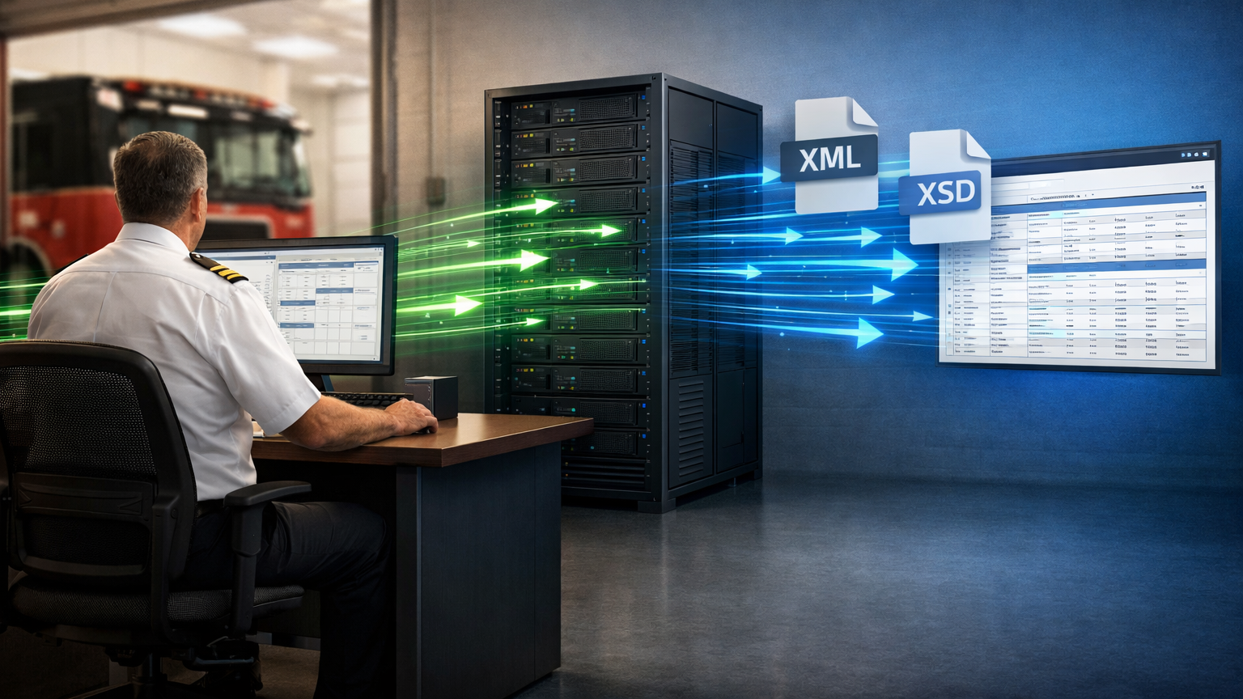
APP
PL
Migration4o
Gestion Technologies

Slide 2

Extraction de 100% des données PL
Migration4o
© Gestion Technologies
Situation
Solution
Détails
Coûts
Processus
pour assurer la pérennité et l'accessibilité des données emmagasinées dans PL pendant des années

Slide 3
Contexte:
Migration4o
© Gestion Technologies
Situation
Solution
Détails
Coûts
Processus
⚠️
Fin de vie annoncée
Le propriétaire du logiciel PL a annoncé la fin de vie du produit. Il ne sera plus développé, ni supporté. Il est d'ailleurs laissé à la dérive depuis plusieurs années.
⚠️
Technologie obsolète
Le logiciel PL étant conçu avec des technologies qui datent, il est très incertain que le logiciel continuera de fonctionner dans le futur, rendant l'accessibilité aux données historiques incertain.
⚠️
Données historiques captives
Le logiciel PL ne permet d'exporter qu'une fraction de ses données. La majorité des données accumulées au fils des ans est donc captive dans une base de données monolithique sous un format propriétaire aussi abandonné.

Slide 4

Migration4o
© Gestion Technologies
Situation
Solution
Détails
Coûts
Processus
Base de données PL:
PL
🛑
Technologie commerciale
PL utilise une technologie de base de données commerciale open-source (la technologie ne lui appartient pas).
🛑
Produit abandonné
Le produit de base de données n'est plus supporté par son propriétaire (Actian) depuis plus d'une dizaine d'années.
🛑
Base de données fermée
Les données elles-mêmes sont stockées dans une base de données monolithique sous une structure propriétaire non-standard et complexe
Base de données
de PL

Slide 5
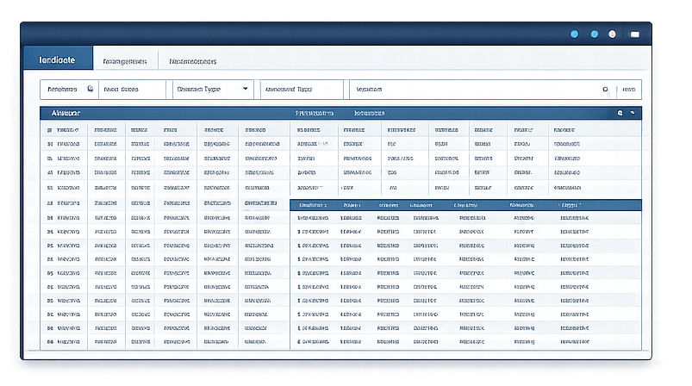
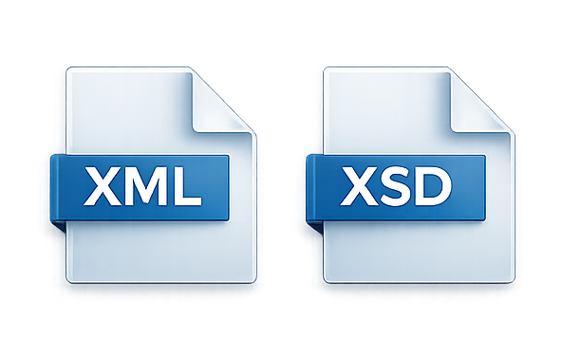
Priorités:
Migration4o
© Gestion Technologies
Situation
Solution
Détails
Coûts
Processus
✅
Extraire 100% des données de PL
Extraire la totalité des données de la base de données de PL, et ce dans les moindres détails. Ne perdre aucune donnée.
✅
Rechercher et consulter les données dans une interface web simple
Faciliter l'accès à tout moment aux données via une application web simple, permettant les recherches simples ou complexes.
✅
Exporter les données dans un format universel
Exporter les données dans un format structuré reconnu mondialement et compatible: XML
✅
Préparer l'intégration des données historiques dans une nouvelle plateforme
Générer un schéma de données de format standard (XSD), permettant aux développeurs de plateformes de gestion de services incendie d'intégrer les données complètes.

Slide 6

Migration4o
© Gestion Technologies
Situation
Solution
Détails
Coûts
Processus
Solution:
Service
Migration4o
Organisation
Territoire
Personnel
Matériel
Activités
Configurations
Rapports
Pièces jointes
Dossiers adresse
Plans d'intervention
Sécurité civile
Employés
Équipes
Formations
Horaires
Casernes
Véhicules
Équipements
Bornes et points d'eau
Préventions
Interventions
Enquêtes (RCCI)
Travail (autre)
100%
Données
App de recherche et consultation des données
Analyse
Assemblage
Nettoyage
Base de données
de PL
Adaptation
SCHÉMA
Standardisation

Slide 7
Migration4o
© Gestion Technologies
Situation
Solution
Détails
Coûts
Processus
Granularité des données:
La totalité des données est extraite et migrée, dans les moindres détails. Si la donnée est visible dans PL, elle est migrée.
Les liens avec les pièces jointes sont également migrés, permettant d'accéder à toutes les photos, documents numérisés, plans, etc.
Les dossiers adresse sont exportés tel qu'ils sont dans votre PL. Si votre PL est à jour par rapport au rôle d'évaluation, vos données exportées seront à jour.
Tous les petits détails sont exportés, tel que le temps payé pour chaque employé pour chaque activité, les champs persos, les plans d'intervention, etc.

Slide 8
Migration4o
© Gestion Technologies
Situation
Solution
Détails
Coûts
Processus
Exclusions possibles:
Il n'est pas possible d'extraire seulement une partie de la base de données, étant donné l'interconnexion que PL fait entre une multitude d'objets. Ainsi, le système de migration traite la base de données dans son intégralité, pour éviter les objets orphelins et interdépendances brisées. Le coût de traitement est donc toujours pour la base de données complète, sans possibilité de choisir « à la carte ».
Cependant, pour répondre à des préoccupations de confidentialité des données sensibles, il est possible d'exclure certaines informations précises lors de la migration. Ces options seront à préciser au moment du traitement de la base de données. Parmi ces exclusions possibles, on retrouve:
Employé.NAS
Employé.NumeroAssuranceMaladie
Employé.NumeroPermisConduire
Employé.DateDeNaissance

Slide 9
Migration4o
© Gestion Technologies
Situation
Solution
Détails
Coûts
Processus
Aperçu technique:
Dossier adresse.xml
Schéma de données.xsd
✅
<DossierAdresse>
DossierAdresse:
Champ "id": format Nombre
Champ "matricule": format Nombre
Champ "subdivision": format Texte
Champ "adresse": format Adresse
Champ "raisonSociale": format Texte
Champ "anneeConstruction": format Nombre
Champ "valeurImmeuble": format Nombre
Champ "valeurTerrain": format Nombre
Champ "listePersonneRessource": format PersonneRessource, 0 à N
etc...
Adresse:
Champ "numeroCivique": format Nombre
Champ "rue": format Texte
Champ "arrondissement": format Texte
Champ "secteur": format Texte
Champ "codePostal": format Texte
etc...
PersonneRessource:
Champ "nom": format Texte
etc...
✅
<id>
1187978
</id>
✅
<matricule>
5511223344556
</matricule>
Conformité des données
✅
<subdivision>
App.1
</subdivision>
✅
<adresse>
✅
<Adresse>
✅
<numeroCivique>
555
</numeroCivique>
✅
<rue>
de la Migration
</rue>
✅
Autres propriétés de l'adresse...
✅
</Adresse>
✅
</adresse>
✅
<valeurTerrain>
234000
</valeurTerrain>
✅
Autres propriétés du dossier adresse 1187978...
✅
</DossierAdresse>
✅
Autres dossiers adresse...

Slide 10
Migration4o
© Gestion Technologies
Situation
Solution
Détails
Coûts
Processus
Coûts de migration:
Coût basé sur la quantité des différents contenus de la base de données
Prix total déterminé lors de l'analyse initiale de la base de données
Catégorie | Module | Description | Coût unitaire | Type d’objet compté
Organisation | Configuration | Tous les paramètres et configurations du SSI | 1,00 $ | par SSI
 | Documents | Pièces jointes, photos, etc. | 0,05 $ | par document
 | Rapports | Rapport central et sections | 1,00 $ | par rapport central
Territoire | Dossier adresse | Dossiers actifs | 1,00 $ | par dossier adresse actif
 |  | Copies antérieures de dossiers, pour archives | 0,05 $ | par dossier adresse antérieur
 |  | Dossiers affectés à une tablette mobile | 0,05 $ | par dossier adresse mobile
 | Plan d’intervention | Plans et toutes les données liées | 1,00 $ | par plan
 | Sécurité civile | Plan de sécurité civile et documents afférents | 1,00 $ | par document
 |  | Interventions et simulations | 1,00 $ | par intervention ou simulation
Matériel | Casernes | Casernes | 1,00 $ | par caserne
 | Véhicules | Véhicules | 1,00 $ | par véhicule
 | Bornes et points d’eau | Définitions des bornes et points d’eau | 1,00 $ | par borne ou point d’eau
 |  | Maintenances sur les bornes et points d’eau | 1,00 $ | par maintenance
 | Équipements | Définitions des équipements | 1,00 $ | par équipement
 |  | Maintenances sur les équipements | 1,00 $ | par maintenance
Personnel | Employés | Dossiers d’employé | 1,00 $ | par employé
 | Équipes | Regroupements d’employés par équipe | 1,00 $ | par équipe
 | Utilisateurs | Comptes utilisateurs pour les employés autorisés | 1,00 $ | par utilisateur
 | Horaires | Configurations d’horaires | 1,00 $ | par horaire
 |  | Quarts de travail créés | 0,25 $ | par quart
 | Formation | Formations offertes / suivies | 1,00 $ | par formation
Activités | Prévention | Activité de prévention | 0,50 $ | par prévention
 |  | Type d’anomalie et configurations associées | 0,25 $ | par type d’anomalie
 | Intervention | Rapport d’intervention | 1,00 $ | par intervention
 | RCCI | Rapport d’enquête RCCI complet (pas DSI) | 1,00 $ | par enquête
 | Autre travail | Feuilles de temps autres | 0,25 $ | par feuille de travail

Slide 11

Migration4o
© Gestion Technologies
Situation
Solution
Détails
Coûts
Processus
Processus de migration:
PL
Fichier
Options
Options
Configuration
Administration du système
Copie de sûreté
Paramètres de base
Répertoire:
C:\PL\Backup\
Faire une copie MAINTENANT
👉
BackupManuel.zip

Slide 12
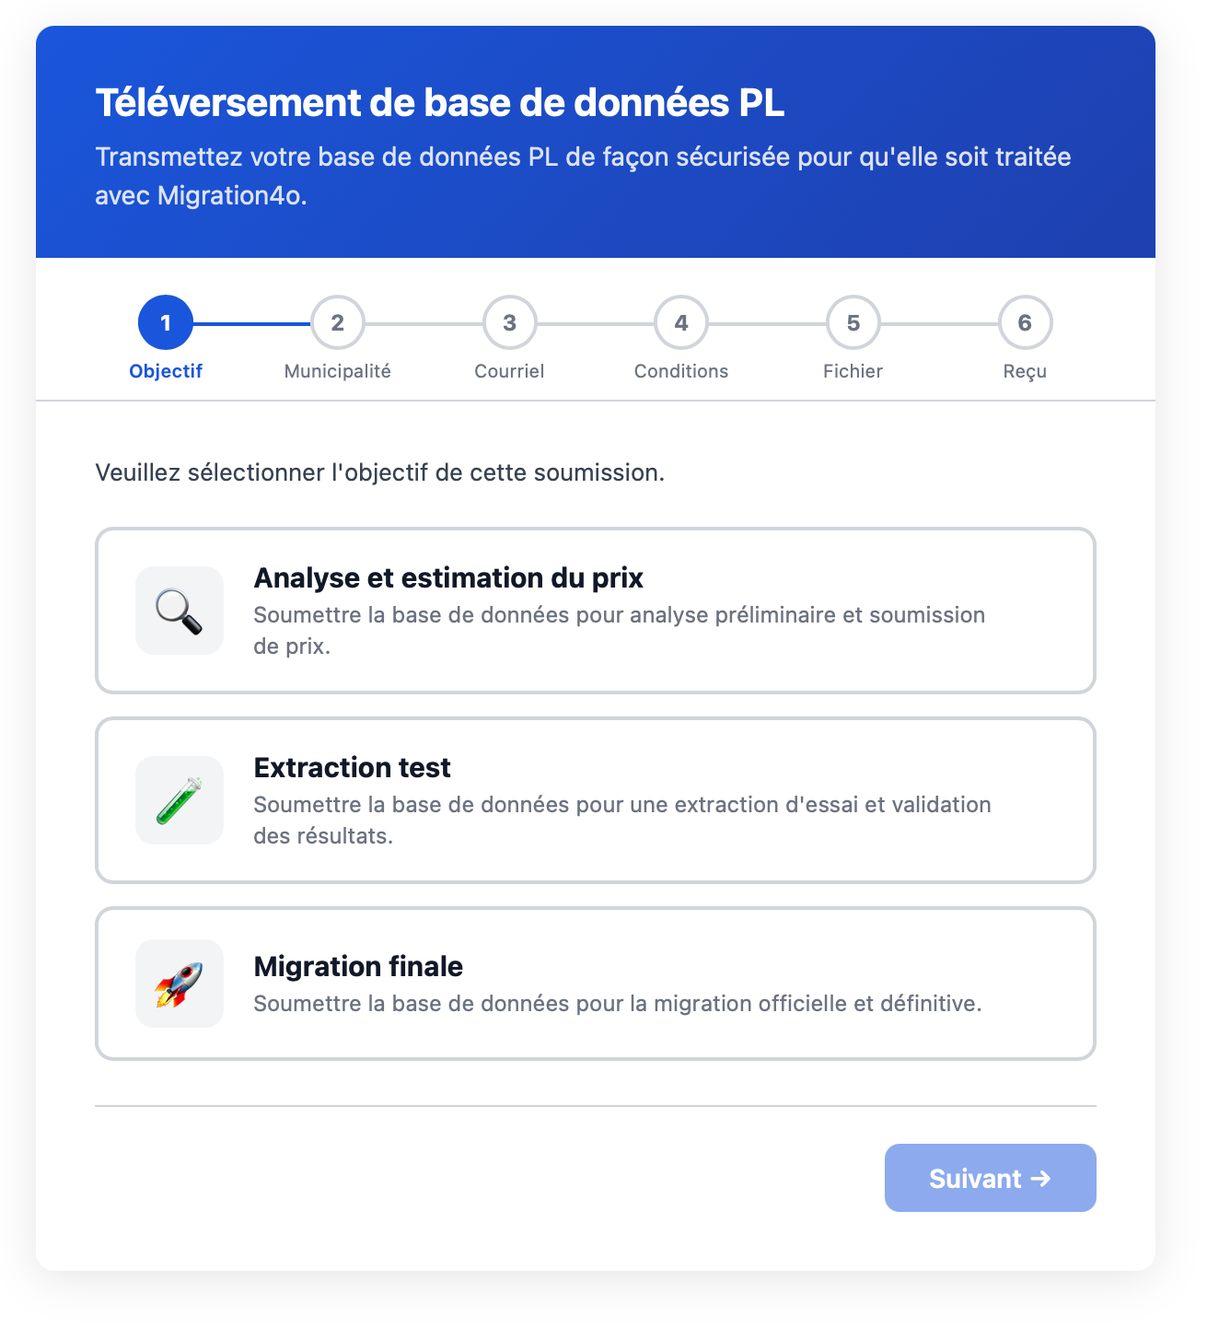
Migration4o
© Gestion Technologies
Situation
Solution
Détails
Coûts
Processus
Processus de migration:
https://securitepublique.ca/migration
BackupManuel.zip

Slide 13


Migration4o
© Gestion Technologies
Situation
Solution
Détails
Coûts
Processus
Processus de migration:
+
APP
Bon de commande.pdf
Soumission.pdf
Données.zip

Slide 14
APP
PL
Merci!
Migration4o
Gestion Technologies

